Slide 1
Apps for Effective Learning
GUÍA SOBRE EL USO SEGURO DE INTERnET.

Slide 2
amenazas:
Grooming
Malware
Spam
Cadenas de mensajes
Cyberdelitos
Robo de datos
tecnoaddición
Sexting
Phising
Ciberbullying
Pérdida de privacidad
Hoax

Slide 3
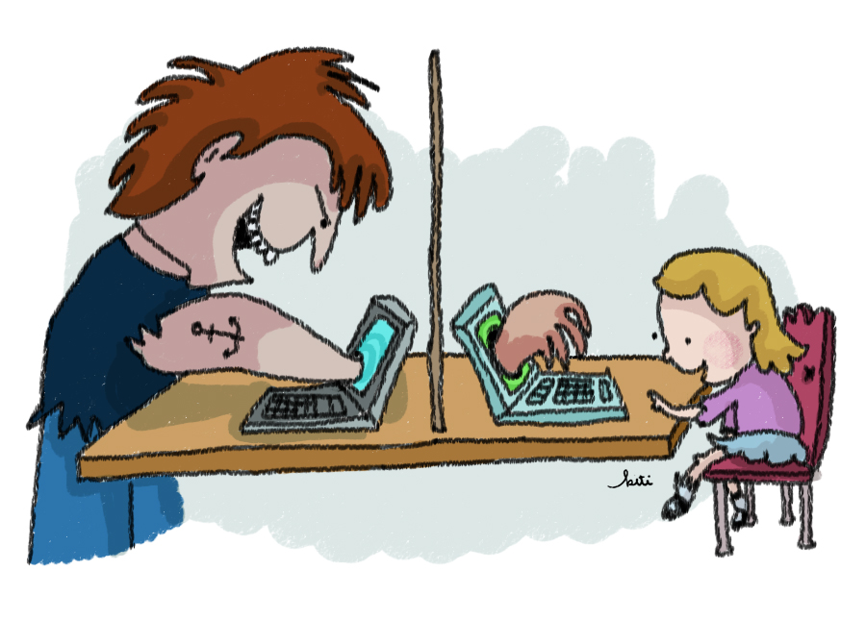
Grooming
¿Qué es?
El “grooming” es una práctica de acoso sexual que puede acabar en abuso contra niños y jóvenes y que ocurre a través de las redes sociales. Desde un acercamiento a través de los engaños se pasa al chantaje para objetener imágenes comprometidas del menor y, en algunos casos, pretender un encuentro personal.
Diapositiva hecha por DIEGO FLORES GÓMEZ y FRANCISCO JOSÉ PINTO RIBEIRO.

Slide 4
Cómo protegerte:
Rechaza cualquier tipo de mensaje de índole sexual o pornográfica.
No deberías publicar fotos tuyas y de tus amigos en lugares públicos.
Usa perfiles privados en las redes sociales.
Cuando subas una foto a las redes sociales, asegúrate de que no contiene ningún componente sexual.
No aceptes sugerencias de amistad en las redes de gente que no hayas visto nunca físicamente o que no conoces bien.
Mantén tu ordenador seguro: utiliza programas para protegerlo contra cualquier tipo de programa maligno.
Utiliza contraseñas totalmente privadas y complejas. No incluyas información personal básica (como edad…) en tus nombres de usuarios y contraseñas.
Si vives una situación de acoso, guarda cualquier tipo de evidencia: conversaciones, mensajes, pantallazos, y comentáselo a tus padres o tutores.

Slide 5
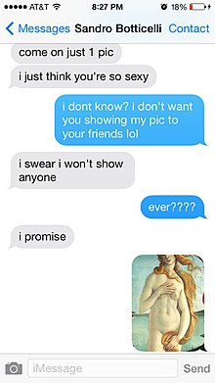
Sexting
¿Qué es?
Es el envío de mensajes, imágenes o videos de tema sexual o pornográfico a través del teléfono móvil o las redes sociales con el riesgo de que la otra persona difunda, envíe o publique esas imágenes sin el consentimiento de quién lo envió.

Slide 6
CÓMO PROTEGERTE:
No intercambies fotografías íntimas. Tampoco con extraños aunque te insistan en hacerlo. Es posible que esas imágenes se compartan en diversas ocasiones.
No envíes contenidos privados para atraer la atención de otra persona.
No publiques fotos íntimas en las redes sociales. Siempre habrá alguien que las pueda usar en tu contra.
Nunca reenvies las imágenes o grabaciones que recibas. La imagen y la voz de una persona es un dato personal y no puedes decidir sobre los datos personales de otra persona sin su permiso.
Tapa la cámara de tu webcam siempre que no la uses.
Andrea Muñoz Martín and Laura Bitnner
Notes:
Don´` t send pictures of your body!
Put something befor the webcam!
Don´ t reveal your body in pictures!

Slide 7
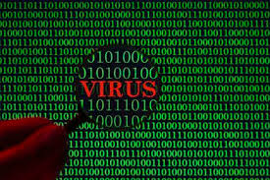
malware
¿Qué es?
Malware, término en inglés diminutivo de “malicious software” en español “programas maliciosos”, se refiere a la gran variedad de formas dañinas o intrusivas conocidos como virus, gusanos, troyanos. Son destinados a acceder al dispositivo sin conocimiento del usuario.

Slide 8
Cómo progetegerte:
Vigilar los archivos que descargas en tu ordenador.
Tener siempre programas antivirus instalados.
Cuidarte de los correos que te piden que des tus contraseñas.

Slide 9
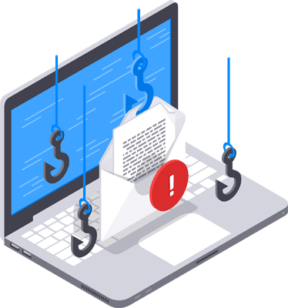
phising
¿Qué es?
Se denomina “phishing” al intento de obtener información confidencial como nombres de usuario, contraseñas y datos bancarios de forma fraudulenta bajo las siglas de una entidad a través de una comunicación electrónica como un correo.

Slide 10
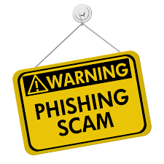
CÓMO PROTEGERTE:
1. Protégete contra el correo no deseado (spam).
2. Comunica tu información personal solamente a través del teléfono o páginas web seguras.
3. No hagas click en vínculos, no descargues archivos o abras adjuntos de remitentes desconocidos.
4. Nunca envíes por correo electrónico información personal o financiera, incluso cuando el destinatario te es familiar.
5. Ten cuidado con los vínculos de correos que te piden información personal.
6. Nunca introduzcas información personal en una pantalla emergente.
8. Revisa tus cuentas y extractos bancarios de forma regular.
Adrián Gálvez Santos
António Duarte

Slide 11
spam
¿Qué es?
Correo electrónico no solicitado que se envía de forma masiva con fines publicitarios o comerciales.

Slide 12
Cómo protegerte:
1. No lo abras.
2. No facilites tu dirección de correo electrónico a quien no conoces.
3. Bórralo.
4. Ignóralo.
Julia Froehlich & Ana Belén Pérez.e7w

Slide 13
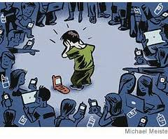
Ciberbullying o ciberacoso
¿Qué es?
"Cyberbullying” o ciberacoso es el uso de medios informáticos/telemáticos para ejercer acoso hacia una persona o grupo de personas con ataques personales, divulgación de información confidencial o falsa.

Slide 14
Cómo protegerte:
Cuéntales cualquier problema o ataque a tus padres/tutores o profesores.
No respondas a los mensajes.
Bloquea el contacto de cualquier persona extraña.
Bloque el acceso a tu red WI-FI.
Raquel Sánchez & weronika Szmurlo

Slide 15
Cadena de mensajes
¿Qué es?
Mensaje que intenta inducir al receptor a realizar un número de copias del mismo para luego pasarlos a más receptores nuevos provocando en ocasiones la superación del límite permitido de almacenamiento. Estos mensajes suelen incluir historias emocionalmente manipuladoras o incluso amenazas al receptor si rompe la cadena.

Slide 16
CÓMO PROTEGERTE:
No debes leer este tipo de mensajes.
No deberías enviárselos a nadie.
No creas la historia que cuentan.
Andrea Pescador
Amelia Wiszenko

Slide 17
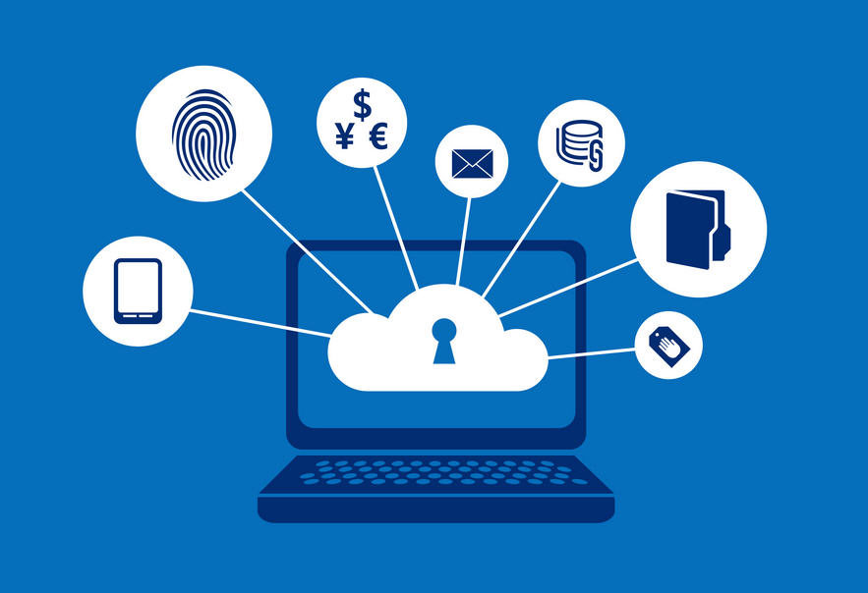
Pérdida de privacidad
¿Qué es? Se refiere al control de la información que posee un determinado usuario que se conecta a la red. Esto unido a la adicción al uso de las redes sociales que se da en muchos casos produce que los usuarios pierdan el control de los datos sobre su vida que comparten en internet y facilitan a los demás, gente que en muchos casos no conocen en persona.

Slide 18
CÓMO PROTEGERTE:
Sé cuidadoso con la información que compartes.
Configura adecuadamente las opciones de privacidad en tus perfiles de redes sociales.
Conoce tus derechos a través de la Ley de Protección de Datos.
Se precavido con tus dispositivos y los lugares públicos.
Si alguna información publicada sobre ti te está perjudicando, solicita su retirada a GOOGLE.
lorrena Carrasco and Luce Santato

Slide 19
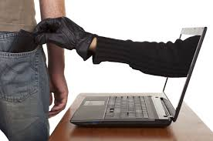
CyberDELITOS
¿Qué es?
Cualquier tipo de actividad delictiva llevada a cabo a través de un ordenador, internet y/o las redes sociales.

Slide 20
Cómo protegerte:
- No descargue ningún archivo de fuentes desconocidas.
- No haga clic en enlaces incluidos en correos electrónicos de gente que no conozca.
No revele nunca sus contraseñas ni sus datos personales.
Sea cuidadoso con la información de inicio de sesión y los datos personales.
Instale un programa antivirus en su ordenador.
Marcus Walter and Álvaro Muñoz

Slide 21
Hoaxes o bulos
¿Qué es?
Los hoaxes o bulos informáticos pueden abarcar una amplia gama de temas: advertencias sobre virus informáticos o supuestos riesgos para la salud, historias de terror, teorías de conspiración, peticiones de donaciones para enfermos graves y muchos más. Todas estas historias están diseñadas para llamar altamente la atención pero no están basadas en hechos simplemente se usan como cebo.

Slide 22
Cómo protegerte:
Simplemente ignore los avisos y las recomendaciones.
Nunca reenvíe sus datos personales en una respuesta.
Nunca se debe, tampoco, hacer clic en los enlaces del mensaje, ya que es posible que escondan un sitio web de suplantación de identidad (phishing).
Los archivos adjuntos de un correo electrónico pueden contener malware y no deben abrirse.
Mantenga su software antivirus permanentemente actualizado para que el malware pueda ser detectado inmediatamente en caso de ataque.
lucía Granados Castro
Julia Breuer

Slide 23
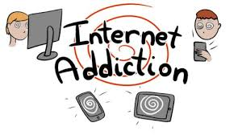
Cyberadicción
¿Qué es?
La ciberadicción, también conocido como trastorno de adicción a internet (internet addiction disorder, IAD) es un término que se refiere a una supuesta patología que supone un uso abusivo de Internet, a través de diversos dispositivos (ordenadores, teléfonos, tabletas, etc.), que interfiere con la vida diaria.
Pablo Miguel López and Maksymilian Adamski
Notes:
Cyberaddiction, also known as Internet addiction disorder (IAD) is a term that refers to a supposed pathology that involves the abusive use of the Internet, through various devices (computers, phones, tablets, etc.). ), which interferes with daily life.

Slide 24
Cómo progeterte:
• Acordar un horario concreto y moderado de conexión a Internet
• Concretar las tareas a realizar en Internet antes de conectarse y tratar de mantener la atención en ellas hasta su terminación.
• Moderar el uso de videojuegos en la red. Utilizar Internet para otras tareas más interesantes.
• Es importante hablar con los mayores y el profesorado. Te pueden ayudar a organizar tu tiempo.
• Diversificar tus actividades cotidianas tratando de dedicarle a cada una el tiempo necesario.
• Cultivar a diario las relaciones personales y familiares.
• Respetar las horas de sueño y descanso, así como las comidas acompañado en familia.
• Dedicar el tiempo necesario al estudio y tareas escolares.
Maksymilian Adamski and Pablo Miguel López

Slide 25
Referencias y sitios web: https://www.avast.com/es-es/c-cybercrime https://www.gdata.es/guidebook/what-actually-is-a-hoax http://www.juntadeandalucia.es/educacion/portals/delegate/content/68ec6247-5b4e-4879-a4e5-b61ff58f6b50 https://es.wikipedia.org https://www.google.es/imghp?hl=es&tab=wi&ogbl

Slide 26
our special thanks to:
Teachers who designed and carried out this activity: Mayte González and Pedro Cañizal.
Our American Language Assistant who got involved so enthusiastically and helped us with language and contents: Gabriella Arenas.
Erasmus students who worked cooperatively and put all their effort in this workshop: Maks, Weronika, Amelia, Alessia, Giada, Luce, José, Francisco, Antonio, Laura, Marcus, Julia, Julia, Laura, Lucía, Laura del Cerro, Andrea M, Andrea P, Raquel, Eva, Ana Belén, Diego, Juan, Adrián, Pablo y Álvaro.
3rd SHORT-TERM STUDENTS EXCHANGE, IESO “Manuel de Guzmán”, Navahermosa
28th February 2018

